Slide 1
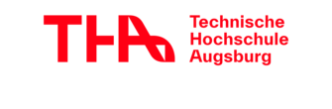
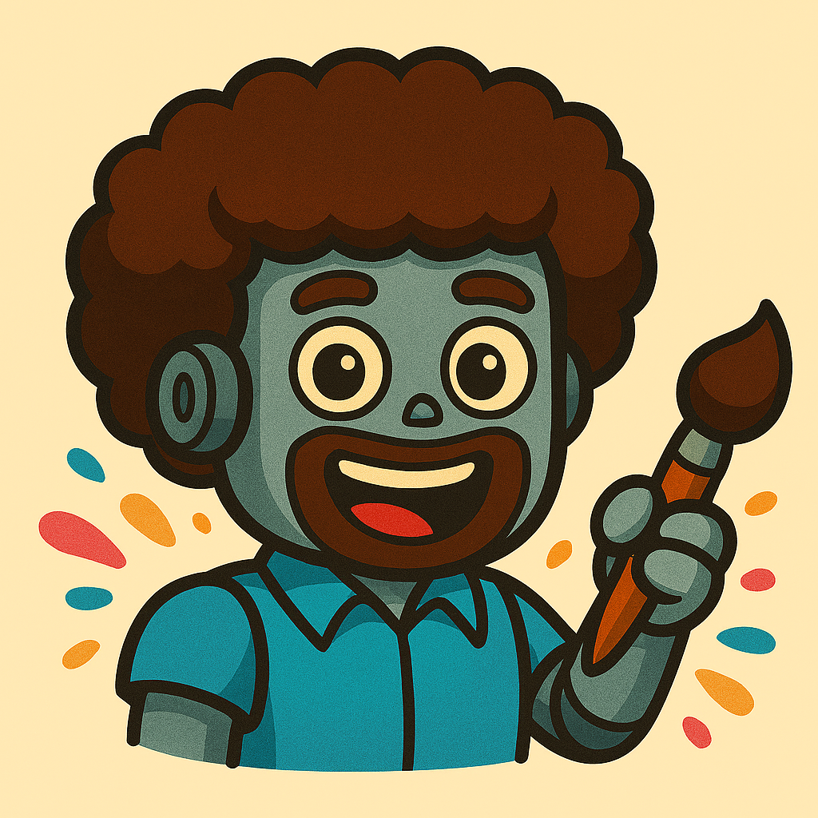
DrawMeMaybe
Meet Rob Ross
Studenten: Cristina Tutunariu & Muhammet Keser & Stephan Reckziegel
Studiengang: Technische Informatik (B. Eng)
Betreuer: Prof. Dr. rer. nat. Constantin Wanninger

Slide 2
Konzept
Komponenten und Techstack
Frontend
Backend
Text- und Bildverarbeitung
Roboter

Slide 3


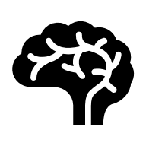

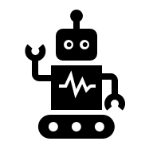
Konzept
Portrait von einer Person aufnehmen
Person gibt Hobbies ein
KI verarbeitet Portrait und Hobby in eine Karikatur
Karikatur wird vereinfacht, damit der Roboter sie verstehen kann
Roboter zeichnet die Karikatur

Slide 4
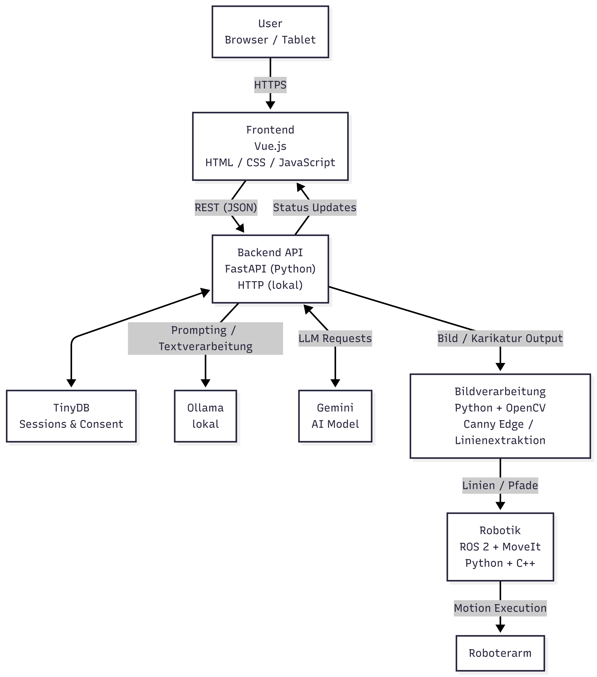
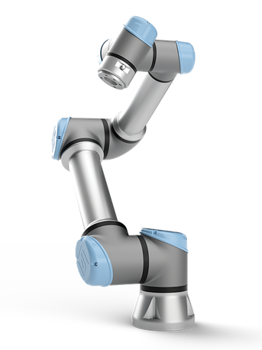
Komponenten und Techstack
Techstack:
Frontend:
Framework: Vue.js
Sprachen: JavaScript, HTML, CSS
Hosting: HTTPS-Server
Kommunikation: über FastAPI
Backend:
Sprache: Python
Datenbank: TinyDB
Hosting: HTTP-Server
Notes:
Das System besteht aus einem Vue.js-Frontend, implementiert mit JavaScript, HTML und CSS, das mit einem Python-Backend auf Basis von FastAPI kommuniziert. Das Backend verwaltet Sessions und Einwilligungen mithilfe von TinyDB und orchestriert die gesamte Verarbeitungspipeline. Die KI-gestützte Prompt- und Textverarbeitung erfolgt über Gemini sowie Ollama. Die erzeugten Bilder werden mittels OpenCV und Canny Edge Detection in Linienstrukturen überführt und anschließend an ein Robotersystem auf Basis von ROS 2 und MoveIt weitergeleitet, welches in Python und C++ implementiert ist und die physische Zeichnung ausführt.

Slide 5
Komponenten und Techstack
Techstack:
AI / Text- & Prompt-Verarbeitung
Gemini (zentrales AI-Modell)
Ollama (Textverarbeitung, Prompt-Erstellung)
Bildverarbeitung:
OpenCV
Canny Edge Detection
Robotik
Frameworks: ROS 2 & MoveIt
Sprachen: Python & C++
UR5e
Notes:
Das System besteht aus einem Vue.js-Frontend, implementiert mit JavaScript, HTML und CSS, das mit einem Python-Backend auf Basis von FastAPI kommuniziert. Das Backend verwaltet Sessions und Einwilligungen mithilfe von TinyDB und orchestriert die gesamte Verarbeitungspipeline. Die KI-gestützte Prompt- und Textverarbeitung erfolgt über Gemini sowie Ollama. Die erzeugten Bilder werden mittels OpenCV und Canny Edge Detection in Linienstrukturen überführt und anschließend an ein Robotersystem auf Basis von ROS 2 und MoveIt weitergeleitet, welches in Python und C++ implementiert ist und die physische Zeichnung ausführt.

Slide 6
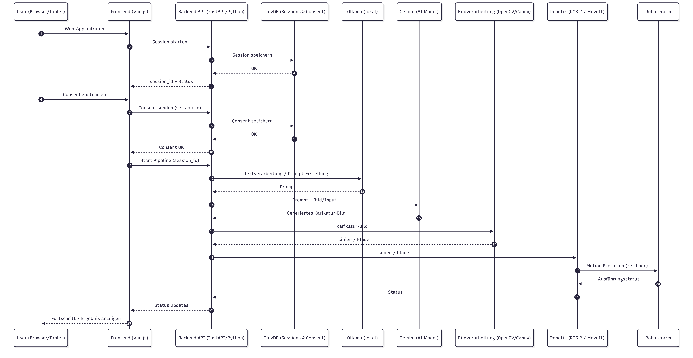
Systemarchitektur
Notes:
Nach dem Aufruf der Web-Applikation über das Vue.js-Frontend wird im Python-Backend auf Basis von FastAPI eine Session gestartet und die Einwilligung der Nutzer*innen in TinyDB gespeichert. Anschließend orchestriert das Backend die KI-Pipeline, indem es mit Ollama einen Prompt erzeugt und diesen gemeinsam mit dem Bild an das Gemini-Modell übergibt, welches eine Karikatur generiert. Das erzeugte Bild wird mithilfe von OpenCV und Canny Edge Detection in Linien und Pfade umgewandelt und anschließend an das Robotersystem auf Basis von ROS 2 und MoveIt weitergeleitet, das die Zeichnung physisch ausführt und Statusmeldungen an das Frontend zurückgibt.

Slide 7

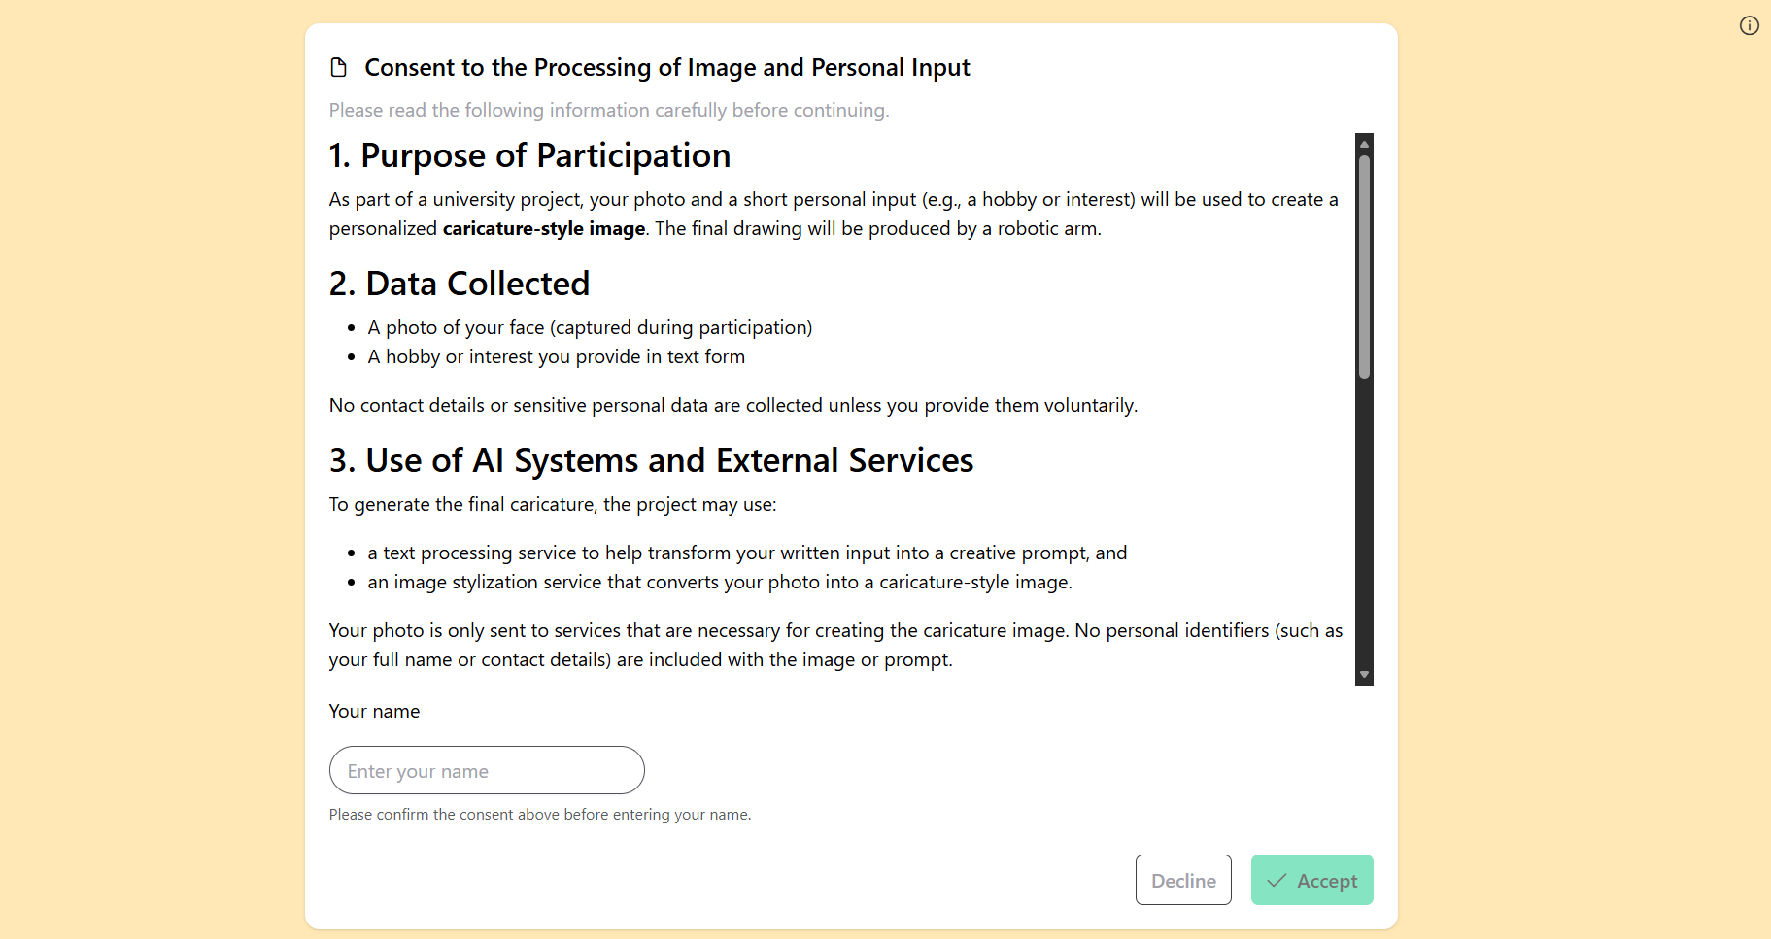
Frontend

Slide 8
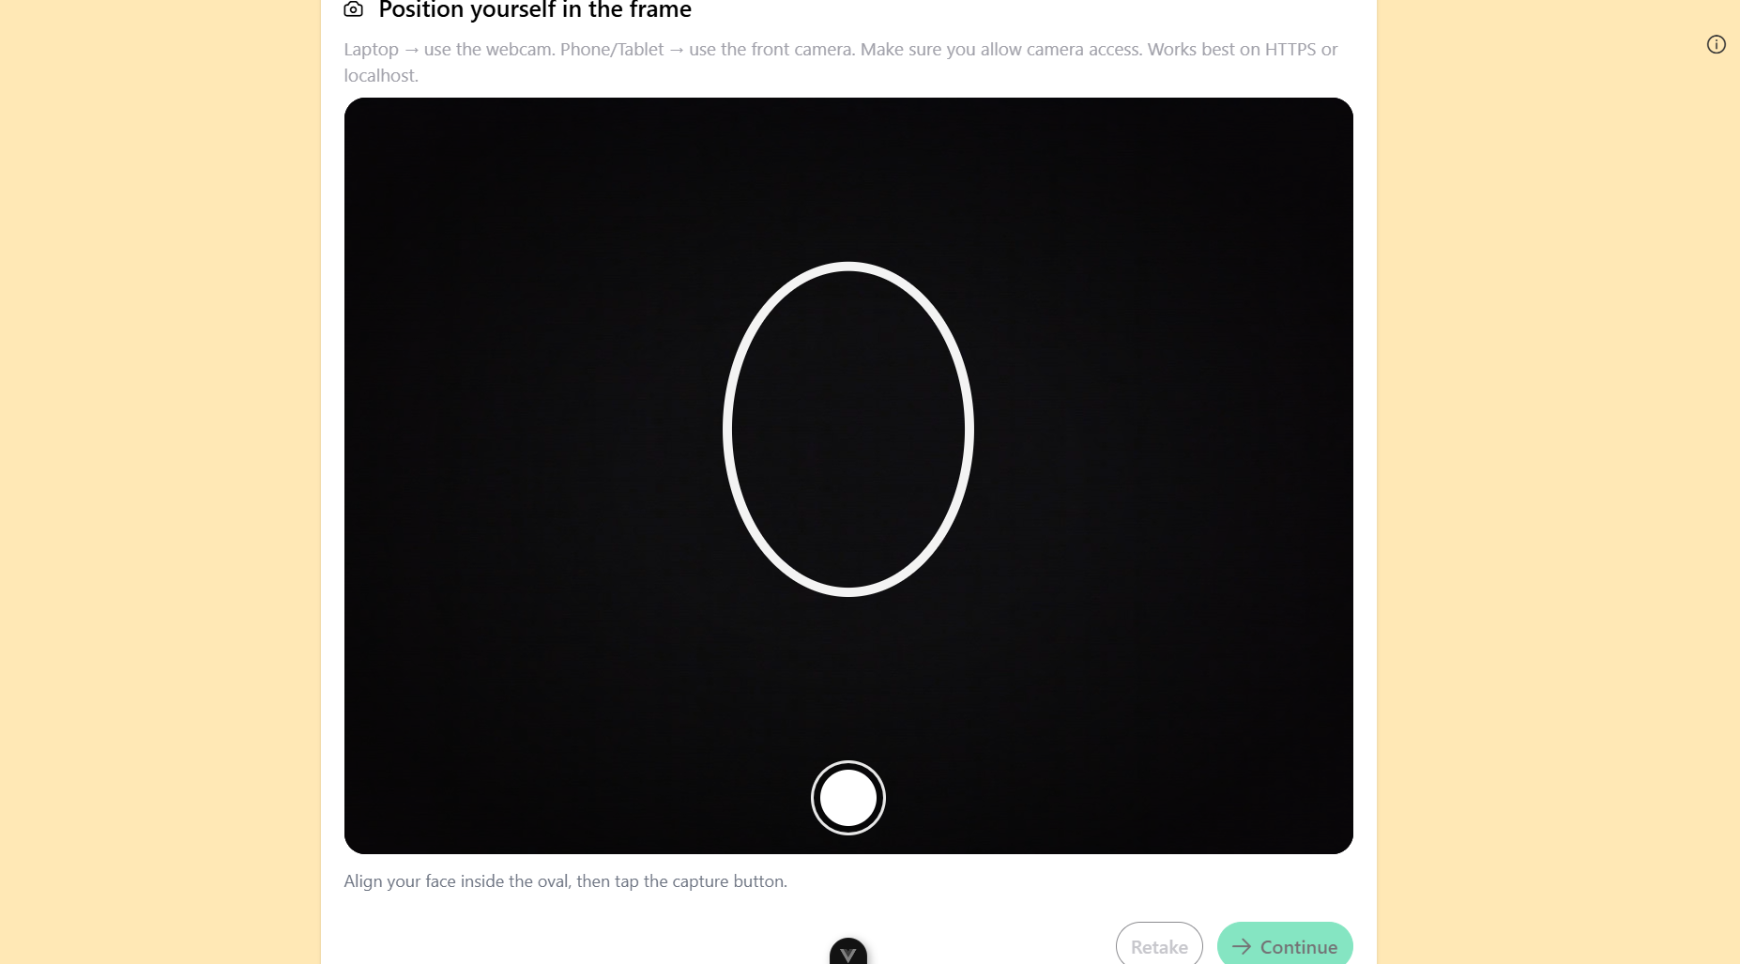
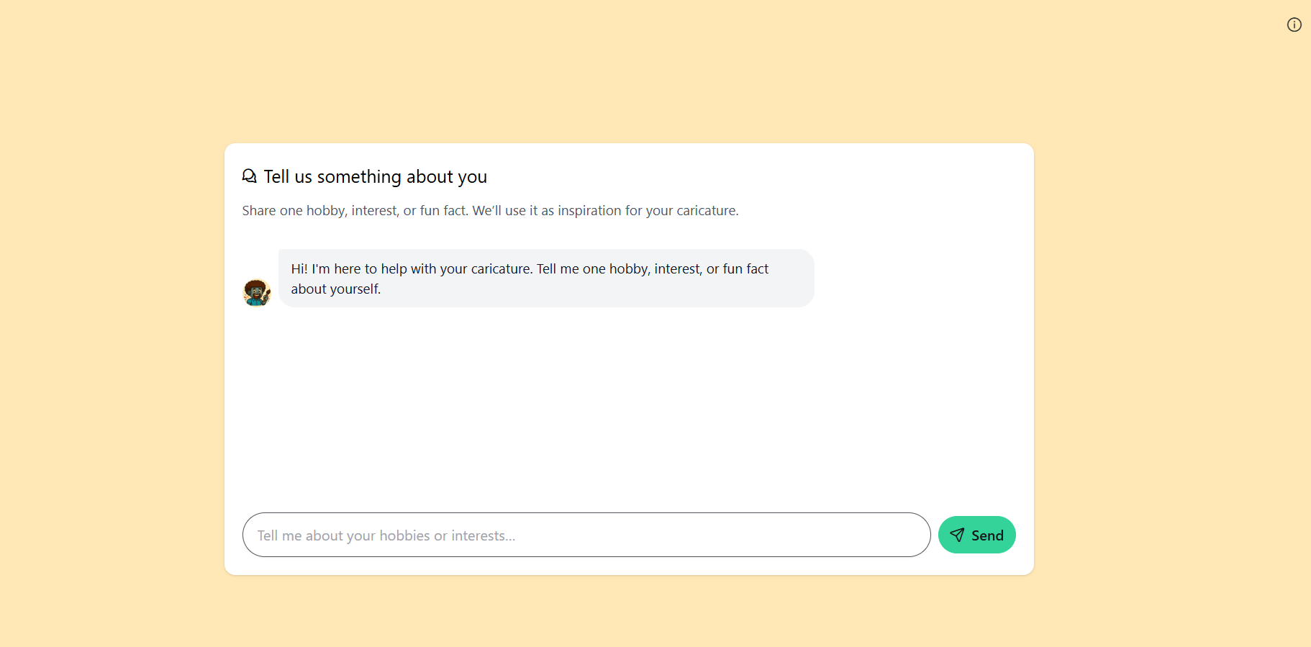
Frontend

Slide 9
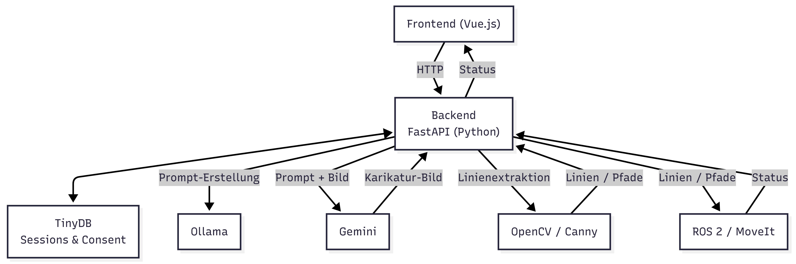
Backend

Slide 10
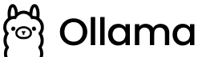

Text- und Bildverarbeitung
Ollama
mistral:7b-instruct-q4_K_M
Prompt-Erstellung
Textverarbeitung
Gemini
gemini-2.5-flash-image (Nano Banana)
Multimodale KI

Slide 11

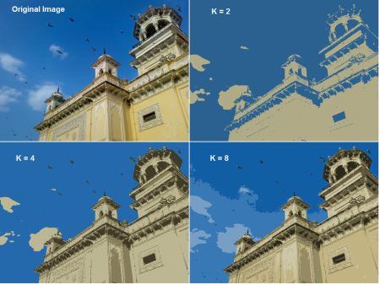
von Bild zu Punkte
Bild wird vereinfacht zu Linien
Unwichtige Details werden entfernt
Linien werden in Punkte umgewandelt
Punkte werden in einer JSON-Datei gespeichert

Slide 12


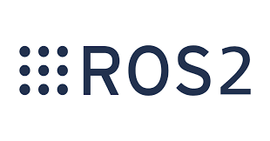
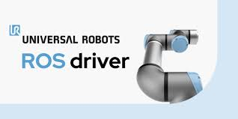
Roboter
Datei mit Punkte (.json)
Moveit2
Ros2
UR-Treiber
=> Gelenkwikel, Gelenkgeschwindigkeiten

Slide 13
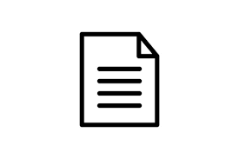
Roboter
json

Slide 14
Vielen Dank für eure Aufmerksamkeit!!!

